Slide 1
Communicational
Evaluation eines Ticketsystems für den Landesschulrat Tirols
Peter Pollheimer | Jakob Tomasi | Elias Gabl

Slide 2
Verwendete Technologien
PHP
Bootstrap
MySQL
Java EE 7
OSTicket
Katak
OSTicky

Slide 3
OSTicket
Dokumentation des Codes fehlt.
“Don’t monkey around with it.”
“Makes includes happy”
Dateityp | Dateianzahl
.php | 414
.css | 15
.less | 9
.sql | 61
.html | 1
Notes:
Ges. 500

Slide 4
Alternativen zu OSTicket
Katak
Unabhängige Weiterentwicklungen von OSTicket
Internationalisierung
OSTicky
Basierend auf Joomla
Notes:
Multiple Attachements, Erweiterung Passwortsicherheit (Hash), Uebersichtlichkeit des Systems
KATAK: Zu aufwändig, sich neu einzuarbeiten
OSTicky: Sinnvoll nur mit Joomla

Slide 5
Prototyp Java EE
Vorteile gegenüber PHP
Strenge implementation von MVC
Trennung von Geschäftslogik, Benutzeroberfläche und Datenbankanbindung
Mit Sprachkonventionen vertraut
Erweiterung leichter realisierbar
2 Ansätze:
Durchführung mit JavaEE Workshop
CRUD Funktionalität
Notes:
Create
Read
Update
Delete

Slide 6
Datenbankdesign OSTicket, JEE
Erweitern und umgestalten der OSTicket Datenbank
Einarbeiten in die Datenbankanbindung
Erweiter bzw. Umschreiben der Datenbankanbindung für unsere Zwecke
Notes:
Geplante Ziele

Slide 7
Dokumentieren der OSTicket Datenbank
Dokumentieren der Datenbankanbindung von OSTicket
Erstellung einer Datenbank für einen Java EE Prototypen
Programmierung einer Datenbankanbindung für den JavaEE Prototypen
Notes:
Durchgeführte Dings

Slide 8
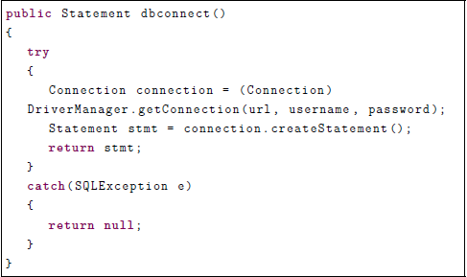
Java EE Prototyp Datenbankanbindung
Java Api JDBC

